Slide 1
LC70 Evolution d'un système chimique
Niveau de la leçon :
MPSI
Élément imposé :
Déterminer, à l’aide d’un langage de programmation, l’état final d’un système, siège d’une transformation, modélisée par une réaction à partir des conditions initiales et valeur de la constante d’équilibre.

Slide 2
Prérequis pour la leçon :
Notion d'acides et de bases niveau Terminale.
Notion de conductivité de Terminale (loi de Kohlrausch) et de réactions acide base.
La séquence de Terminale sur "Prévoir le sens de l’évolution spontanée d’un système chimique", cours introductif du thème abordé aujourd'hui.
Le cours d'introduction de MPSI sur les systèmes physico-chimiques (espèces chimiques, quantité de matière, fraction molaire, pression partielle, modélisation d'une transformation, tableau d'avancement,...)

Slide 3
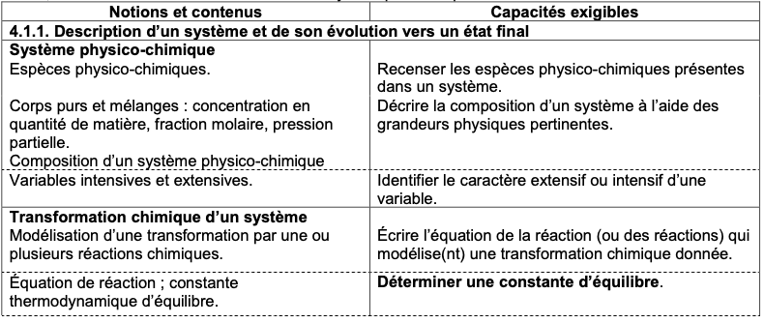
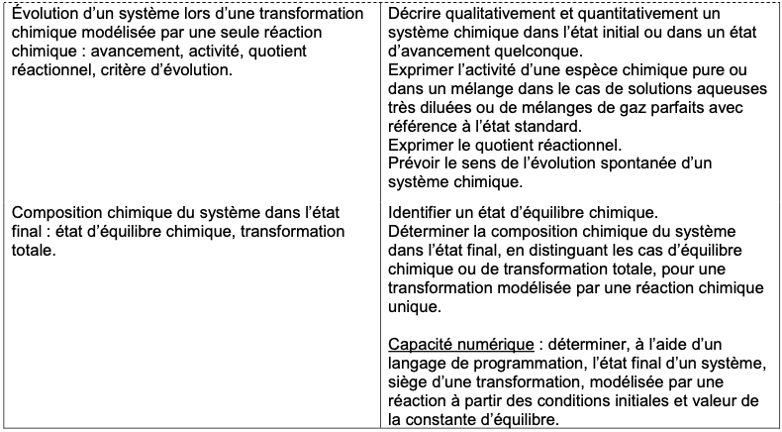
Partie du programme :

Slide 4
Objectifs de la leçon :
Comprendre la notions d'activité pour pouvoir exprimer correctement le quotient de réaction en fonction de la réaction étudiée.
Différencier la notion d'équilibre et la notion de réaction totale.
Remonter à la composition du système (final) à l'équilibre à partir de la connaissance de la constante d'équilibre et des quantités initiales (soit par un calcul, soit par un code Python).

Slide 5
Difficultés attendues et solutions :
Difficultés attendues : | Solutions apportées :
Ecrire correctement les états physiques des espèces mises en jeu + ne pas oublier les coefficients stoechiométriques, pour ne pas se tromper au niveau des activités. | Rappels à l'oral + pour les premières équations utilisation d'une autre couleur au tableau pour bien capter l’attention de l’élève.
L'utilisation d'un programme python (nouveau pour eux). | Bien insister avec les paramètres sur lesquels ils peuvent jouer et comment fonctionne le code, sans rentrer dans les spécificités du code.
Rendre les quotients de réaction sans dimension. | Insister fortement sur la présence de la concentration et pression standard.
L'apprentissage de connaissances théoriques plutôt conceptuels. | Recours à une multitude d'exemples différents pour bien assimiler + dans la mesure du possible utiliser des réactions utiles dans l'industrie.

Slide 6
I. Evolution d’un système chimique

Slide 7
I.1. Notion d’équilibre
État final : état du système quand les quantités de matière (réactifs et/ou produits) n’évoluent plus dans le temps.
État d’équilibre : état final particulier pour lequel tous les constituants du mélange réactionnel sont encore présents. Il caractérise les réactions équilibrées. Il s’agit d’un équilibre dynamique.
Réaction totale : le mélange réactionnel évolue jusqu’à disparition d’un des réactifs (le réactif limitant)

Slide 8
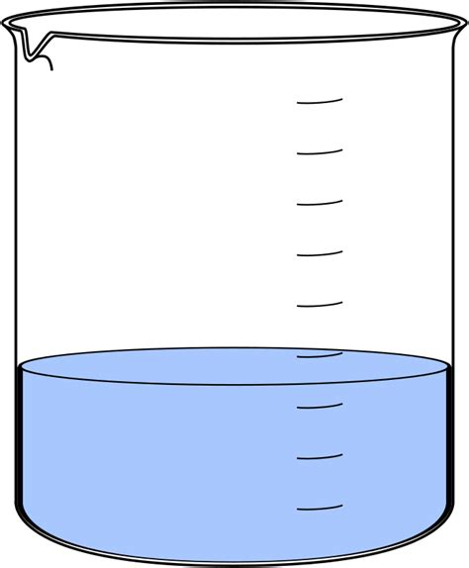
I.1. Notion d’équilibre
Bécher 1 : solution contenant des ions
pH=2
Bécher 2 : on ajoute une solution contenant des ions
pH=

Slide 9
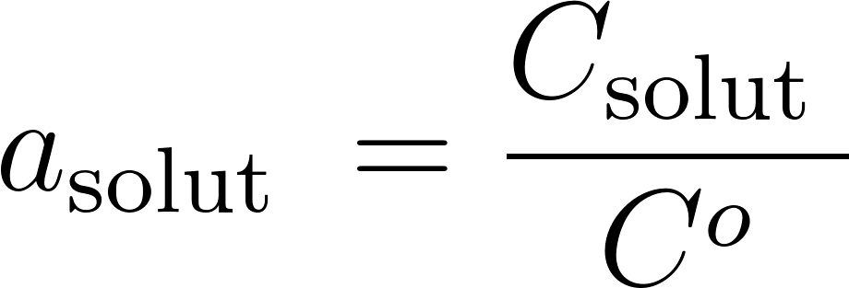
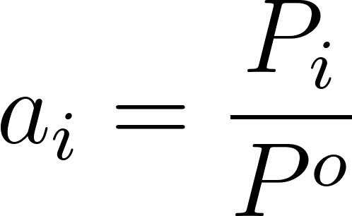
I.1. Activité d’une espèce
Corps purs |  | Mélange (idéal)
Liquide | a=1 | Liquide
Gaz | a=1 | Gaz
Solide | a=1

Slide 10
I.3. Loi de Guldberg et Waage
Réaction dans le sens direct
Réaction dans le sens indirect
Qr
K°
Qr

Slide 11
II. Etat final d’un système

Slide 12
II.1. Réaction acido-basique
Loi de Kohlrausch

Slide 13
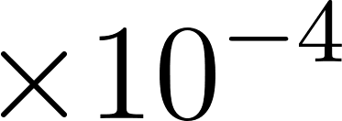
II.1. Réaction acido-basique
C=0.1mol/L | C=0.05 mol/L | C=0.02mol/L
K°=12.136 | K°=12.135 | K°=12.09
T=25°C (C=0.1mol/L) | T=34°C (C=0.1mol/L)
K°=12.136 | K°=16.46

Slide 14
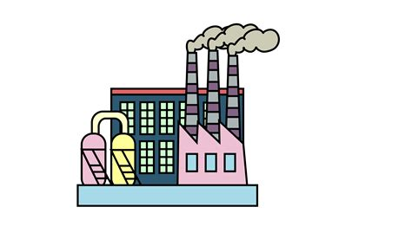
II.2. Réaction industrielle : synthèse de l’ammoniac
Dans l’industrie, cette réaction se fait à P=300 bar et T=820K. D’où viennent ces conditions ?

